Slide 1
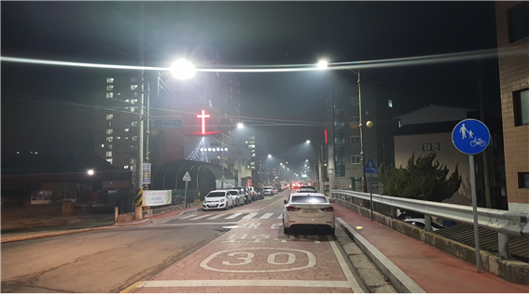
건설교통과
Notes:
1
먼저, 지금의 옥천입니다.

Slide 2
14-1. 읍·면 보안등 설치 추진
기 간 : 5월중
대 상 : 영동군일원 230여개소(읍 ·면 수량배분)
사업비 : 150백만원
내 용 : 준공
14-2. 읍·면 가로 보안등 조도개선 추진
기 간 : 5월중
대 상 : 영동군일원 500여개소(영동읍 외 4개면)
야간통행 취약지구 및 마을 안길
사업비 : 260백만원
내 용 : 착공

Slide 3
14-4. 운수사업차량 활용 군정광고지 제작
기 간 : 4월중
대 상 : 8대(개인택시1, 합동1, 개별화물5, 전세버스1)
14-4. 운수사업차량 활용 군정광고지 제작
기 간 : 4월중
대 상 : 8대(개인택시1, 합동1, 개별화물5, 전세버스1)

Slide 4
14-5. 운수업체 유가보조금 지급
보조사업자 : 관내운수사업자
보조금지급액:70,872천원
지급방법 : 유가보조금 정산시스템 연계 카드사별 청구에
의한 계좌 입금
14-6. 읍면 간이 승강장 신규설치
대상지 : 15개소(영동읍5, 용산5,추풍령1,용화1,학산1
양산1, 심천1)
사업비 : 190백만원
내 용 : 설계 및 착공

Slide 5
14-07. 군도 및 농어촌도로 확포장 사업 추진
사 업 명 | 사 업 량 | 사 업 비(백만원) | 내 용 | 비고
합 계 | 12개노선 | 8,209
추풍령(사부리)도로확포장 | L=0.6km ,B=8.0m | 300 | 보상협의
산막~조동간 도로확포장 | L=0.6km, B=8.0m | 300 | 분할측량 및 보상협의
추풍령(계룡리)도로확포장 | L=0.6km, B=6.0m | 350 | 감정평가 및 보상협의
학촌~마곡간 도로확포장 | L=0.9km, B=6.0m | 750 | 보상협의
횡지~구백간 도로확포장 | L=0.6km, B=6.0m | 1000 | 분할측량 및 보상협의
광평도로확포장 | L=0.25km, B=8.0m | 500 | 관련기관 협의
하가도로확포장 | L=0.1km, B=6.0m | 190 | 공사 착공
율리~한석간 도로확포장 | L=0.86km, B=8.0m | 1750 | 구조물 및 배수공시공
약목~각계간 도로확포장 | L=0.56km, B=6.0m | 769 | 구조물 및 배수공시공
구강~죽산간 도로확포장 | L=1.72km, B=3~8m | 600 | 기공승낙서 진구
봉곡리(텃골) 도로확포장 | L=0.47km, B=6.0m | 1200 | 토공 및 배수공 시공
노근-우천간 도로확포장 | L=0.65km, B=8.0m | 500 | 보상협의

Slide 6
14-07. 회전교차로 설치사업 추진
사 업 비 : 700백만원
사 업 량 : 3개소[부용3교차로, 구교1교차로, 구교2교차로]
내 용 : 관련기관 협의 및 보상협의
14-08. 2018년 군도 및 농어촌도로 재포장사업 추진
사 업 비 : 1,000백만원
사 업 량 : 당곡지구 외 16개소 L=14km
내 용 : 착공 및 사업추진

Slide 7
14-09. 영동군 과속방지턱 보수사업 추진
사 업 비 : 187백만원
사 업 량 : 방지턱 도색 82개소, 표지판설치 217개소
방지턱 설치 6개소
내 용 : 사업 준공
14-10. 교량 안전진단 점검
사 업 비 : 200백만원
사 업 량 : 단용교 외 70개소
내 용 : 정밀점검 및 정비계획 수립

Slide 8
14-1. 용산면 농촌중심지 활성화 사업
기 간 : 5월중
대 상 : 영동군일원 230여개소(읍 ·면 수량배분)
사업비 : 150백만원
내 용 : 준공

Slide 9
▣ 이달의 중점 홍보 사항
가로보안등 조도개선 사업 추진
- 홈페이지 및 감고을소식지
2018년도 상반기 읍면 간이승강장 신규 설치 : 15개소
- 영동읍 5개소, 용산면 5개소, 추풍령,용화,학산,양산,심천
각각1개소
- 홍보 방법 : 홈페이지 및 지방지 신문보도

